Slide 1
嵌入式综合工程设计时间安排
分组（暑假前完成） 自由选题、审核选题（7月5号前完成） 细化任务书、开题报告（7月12号前完成） 项目实施（第1周开始） 中期检查（第10周开始） 完成设计、撰写设计报告并答辩 （第19或20周）必须在第七学期验收

Slide 2
选题要求
必须体现嵌入式系统特色，必须基于某个嵌入式操作系统（Linux、Android、uCOS、Win10），避免出现类似于单片机课程设计的题目。（即避免将ARM用作单片机）
所选题目必须软硬结合、或者在题目中包含网络通信应用。避免出现五子棋、学生信息管理系统等纯软件题目。
不同组之间类似题目不可超过2个（如**视频监控系统），以收到邮件时间为准。

Slide 3
其它情况说明
分组：每3人一组；
中期答辩和最终验收、答辩所有组员都要参加；
本科毕业设计可在本次工程设计基础上延续，但必须提交阶段性成果（仅限本工程设计指导教师）。
可选的指导教师：付少锋、李龙海、陈勉、马志欣、车向泉

Slide 4
文档提交情况时间节点
分组及选题情况7月5号前提交给课程负责人：付少锋；每个分组会陆续收到反馈，保留题目或更改题目。7月12号前每个组的题目确定，负责人为每个组指定指导教师，假期会和每组沟通项目内容。
开学1周内提交内容：选题报告书、选题登记表 压缩发送邮件
  文件命名：组长学号_嵌入式选题报告.rar；
  邮件主题：嵌入式综合工程设计选题报告；
  邮件地址: forest_fu@qq.com; （付老师）
  收到明确邮件回执才算提交成功。

Slide 5
指导时间、地点
考勤：每组同学每周至少和本组指导老师进行一次项目交流（从第1周开始）。每周指导情况要求填写指导情况记录表。
指导时间地点：EII-504 ，时间待定
中期检查后每个工作日下午EII-504 都有指导教师，学生可以到该教室借用实验箱完成自己的题目。

Slide 6
可用的硬件资源
EBDS5PV210 实验箱40套（ARM/Linux/Android）
XScal 270 实验箱40套(ARM/Linux)
S3C6410 开发系统15套
  S3C6410嵌入式开发板主要配置：
    CPU处理器Samsung S3C6410A，ARM1176JZF-S核，主频533MHz，最高667Mhz
    DDR RAM内存256M DDR RAM, 32bit数据总线
    FLASH存储 2GB NAND Flash
    操作系统支持 Linux2.6.38 、Android 2.3.4
    接口资源 Mini PCIe、SDIO、CAMERA、3个USB Host、1个Mini USB、Ethernet、•MIC、Audio Out、TVOUT、4个UART、SIM Card Slot、SD Card Slot

Slide 7
可用的硬件资源
自己购买嵌入式开发板：
  Arduino系列
  树莓派（3代、4代）；
  树莓派 Linux + QT+ OpenCV 环境搭建
  https://blog.csdn.net/FuShaofeng/article/details/106520252
  Cubieboard http://www.cubie.cc/
  pcDuino、香蕉派、香橙派
  开源硬件社区：http://www.oschina.net/hardware
  Zynq系列（Xlinx）

Slide 8
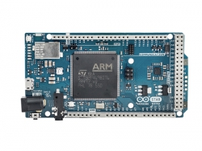
Arduino系列
开源硬件、开源软件
丰富的软硬件资源（核心板、扩展板、套件）
http://arduino.org.cn/

Slide 9
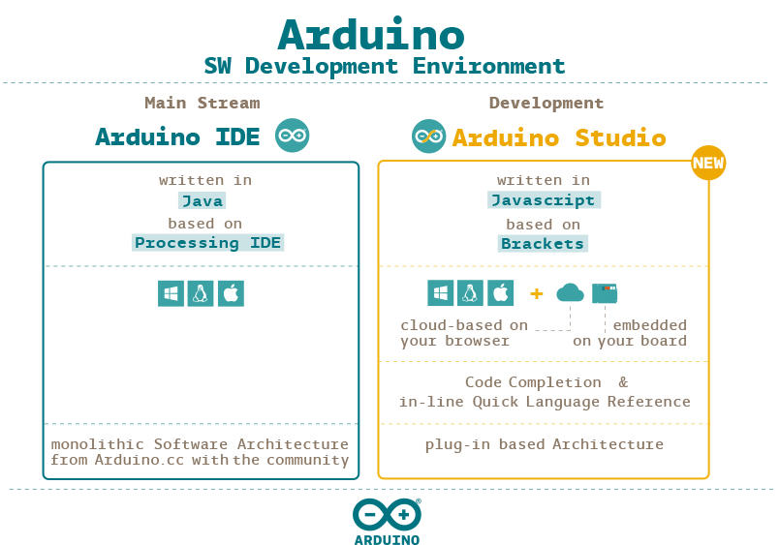

Slide 10
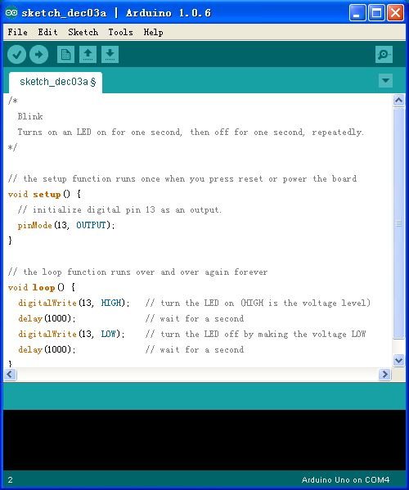

Slide 11
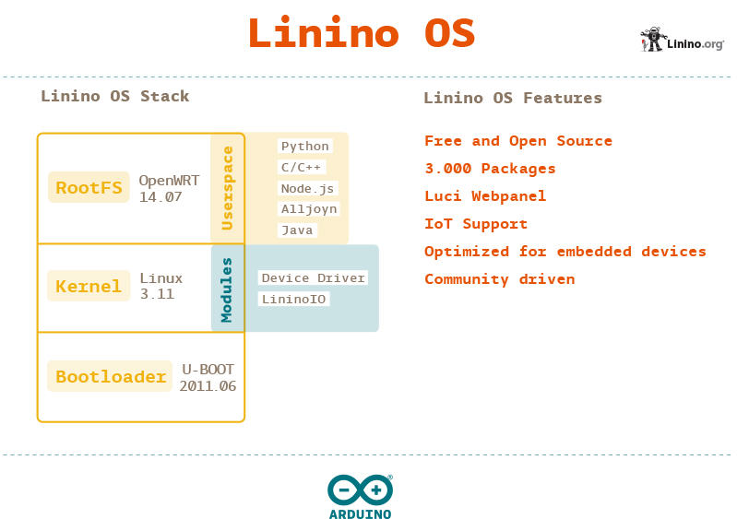

Slide 12


Slide 13
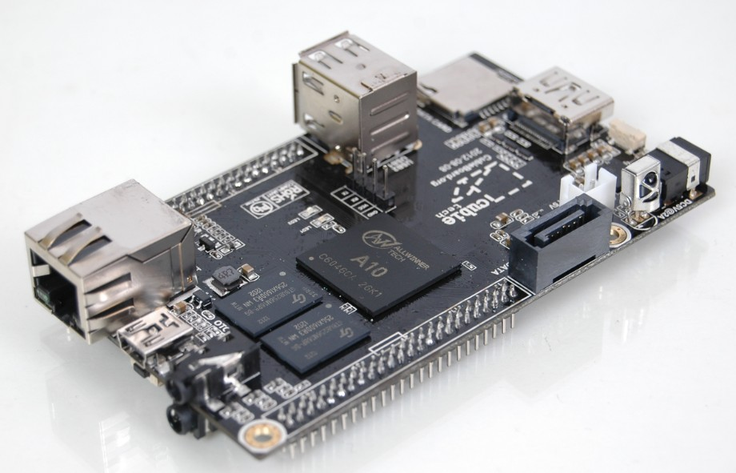
Cubieboard

Slide 14
Cubieboard
1G ARM cortex-A8 processor, NEON, VFPv3, 256KB L2 cache
Mali400, OpenGL ES GPU
512M/1GB DDR3 @480MHz
HDMI 1080p Output
10/100M Ethernet
4GB Nand Flash
2 USB Host, 1 micro SD slot, 1 SATA, 1 ir
96 extend pin including I2C, SPI, RGB/LVDS, CSI/TS, FM-IN, ADC, CVBS, VGA, SPDIF-OUT, R-TP..
Running Android, Ubuntu and other Linux distributions

Slide 15
Cubieboard
1G ARM cortex-A8 processor, NEON, VFPv3, 256KB L2 cache
Mali400, OpenGL ES GPU
512M/1GB DDR3 @480MHz
HDMI 1080p Output
10/100M Ethernet
4GB Nand Flash
2 USB Host, 1 micro SD slot, 1 SATA, 1 ir
96 extend pin including I2C, SPI, RGB/LVDS, CSI/TS, FM-IN, ADC, CVBS, VGA, SPDIF-OUT, R-TP..
Running Android, Ubuntu and other Linux distributions

Slide 16
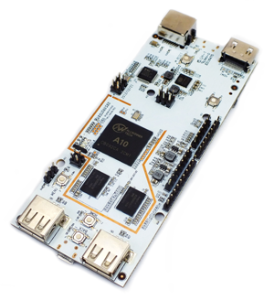
pcDuino

Slide 17
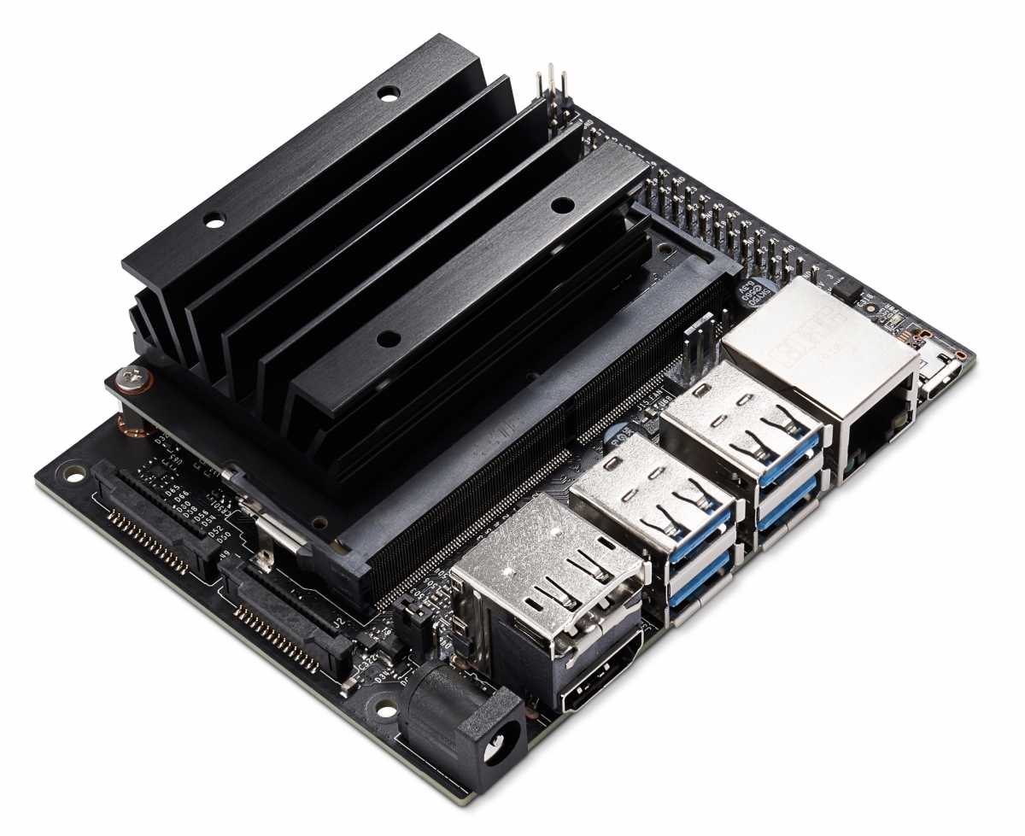
Jets Nano
NVIDIA® Jetson Nano™ 开发者套件是一款功能强大的小型计算机，可在图像分类、目标检测、分割和语音处理等应用中并行运行多个神经网络。全部工作都可在这一简单易用的平台上完成，而其运行功耗仅为 5 瓦。

Slide 18
Jets Nano
_x000b_ | Jetson Nano Developer Kit | Jetson Nano 2GB Developer Kit
USB | (4x) USB 3.0 Type-A, USB 2.0 Micro-B | (1x) USB 3.0 Type-A, (2x) USB 2.0 Type-A, USB 2.0 Micro-B
Camera | (2x) MIPI CSI-2 x2 (15-position Camera Flex Connector) | (1x) MIPI CSI-2 x2 (15-position Camera Flex Connector)
Display | HDMI 2.0, DisplayPort | HDMI 2.0
Wireless | M.2 Key-E (PCIe x1) | 802.11ac USB dongle*
Ethernet | Gigabit Ethernet (RJ45)
Storage | MicroSD card slot
Other | 40-pin Header - (3x) I2C, (2x) SPI, UART, I2S, GPIOs
Power | Micro-USB (5V⎓2.5A) or DC barrel jack (5V⎓4A) | USB-C (5V⎓3A)
https://elinux.org/Jetson_Nano
https://developer.nvidia.com/zh-cn/embedded/jetson-nano-developer-kit

